Slide 1

TÌM HIỂU MÔ HÌNH PHOBERT, ỨNG DỤNG TRONG BÀI TOÁN HỎI ĐÁP TIẾNG VIỆT
1

Slide 2
TÌM HIỂU MÔ HÌNH PHOBERT, ỨNG DỤNG TRONG BÀI TOÁN HỎI ĐÁP TIẾNG VIỆT
Giáo viên hướng dẫn: Sinh viên thực hiện:
ĐOÀN THỊ HỒNG PHƯỚC
NGUYỄN LUÔN MONG ĐỔ
2

Slide 3
Lời Mở Đầu
Hệ thống hỏi đáp tự động được ra đời từ những năm 1960s, được giới thiệu trong bài báo “Baseball: an automatic question-answerer”
Nguồn: Bert F. Green, Jr., Alice K. Wolf, Carol Chomsky, and Kenneth Laughery Lincoln Laboratory, Baseball: an automatic question-answerer (1961)
3

Slide 4

Lời Mở Đầu
Vào cuối những năm 1990s, World Wide Web ra đời và phát triển nhanh chóng tạo ra kho dữ liệu khổng lồ.
4

Slide 5
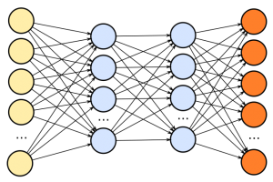

Lời Mở Đầu
Sự phát triển của các mô hình học sâu cùng với sự thành công của Chat GPT mở ra bước đột phá mới trong lĩnh vực xử lý ngôn ngữ tự nhiên.
Việc đào tạo một mô hình hiểu ngôn ngữ đã trở nên dễ dàng hơn trước
5

Slide 6
Lời Mở Đầu
Tuy nhiên, xử lý ngôn ngữ tự nhiên đối với tiếng Việt vẫn còn nhiều hạn chế. Nguyên nhân vì tiếng Việt là một ngôn ngữ đơn lập cùng với hệ thống từ ghép từ láy, từ đồng âm, tạo ra sự "nhập nhằng"trong quá trình xử lý
6

Slide 7
Lời Mở Đầu
Với những thuận lợi và thách thức đó, trong khóa luận tốt nghiệp này, em xin trình bày về đề tài "Tìm hiểu mô hình PhoBERT và ứng dụng trong bài toán hỏi đáp tiếng Việt".
7

Slide 8

Nội dung của bài báo cáo
01
GIỚI THIỆU
04
KẾT LUẬN,HƯỚNG PHÁT TRIỂN
TỔNG QUAN VỀ TRANSFORMER, BERT
THẢO LUẬN
02
05
XÂY DỰNG MÔ HÌNH
03
8

Slide 9
1. GIỚI THIỆU
9

Slide 10
1. Giới thiệu
Lượng thông tin lớn từ sách, báo cùng với sự phát triển nhanh chóng của internet mang lại nguồn tri thức khổng lồ cho con người.
- Thay vì phải đọc toàn bộ bài viết, hệ thống trả lời câu hỏi có thể giúp người đọc nắm được các ý chính trong đoạn văn bản
10

Slide 11
1. Giới thiệu
1.1 Giới thiệu về bài toán
=> Hệ thống trả lời câu hỏi cung cấp cho con người giải pháp tiết kiệm thời gian, giảm khối lượng kiến thức phải tiếp thu
11

Slide 12
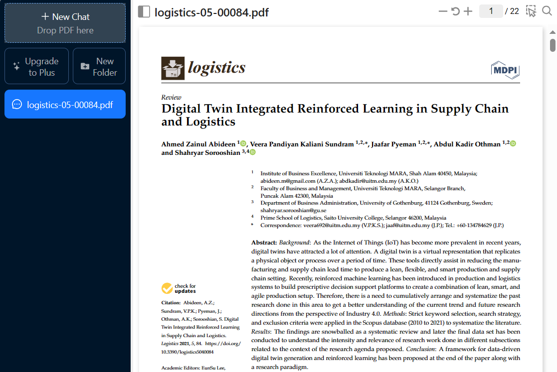
12
1.1 Chat PDF yêu cầu người dung cung cấp tập tin chứa thông tin

Slide 13
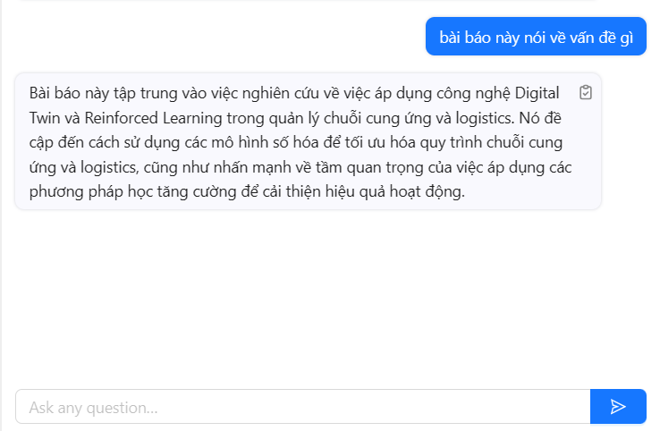
Hình 1.2: Sau khi đã cung cấp thông tin, người dùng có thể đặt bất kỳ câu hỏi nào liên quan đến tập tin đó
13

Slide 14
1. Giới thiệu
1.1 Giới thiệu về bài toán
Có hai nhiệm vụ phổ biến được xây dựng cho bài toán trả lời câu hỏi:
1. Extractive: Trích xuất câu trả lời từ nội dung đoạn văn bản được cung cấp.
2. Abstractive: Tạo ra câu trả lời từ nội dung đoạn văn bản được cung cấp
14

Slide 15
1. Giới thiệu
1.1 Giới thiệu về bài toán
Extractive: Các mô hình phổ biến được sử dụng cho lớp bài toán này là: BERT, BART, T5 (Text to text transfer transformer), RoBERTa….
15

Slide 16
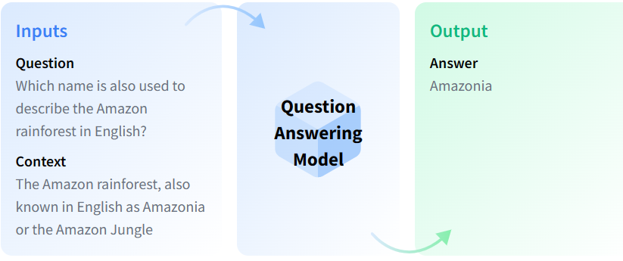
1. Giới thiệu
1.1 Giới thiệu về bài toán
Extractive
Hình 1.3: Yêu cầu đầu vào, đầu ra của nhiệm vụ Extractive đối với hệ thống trả lời câu hỏi
16

Slide 17
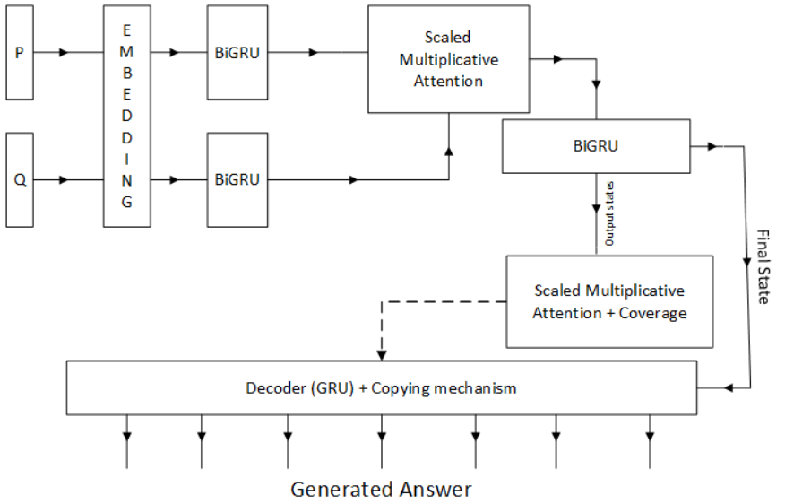
1. Giới thiệu
1.1 Giới thiệu về bài toán
Abstractive:
Hình 1.4: Mô hình mô tả cách hoạt động của một hệ thống Q&A theo hướng tiếp cận Abstractive
17
Nguồn: Rajarshee Mitra, A Generative Approach to Question Answering 2017

Slide 18
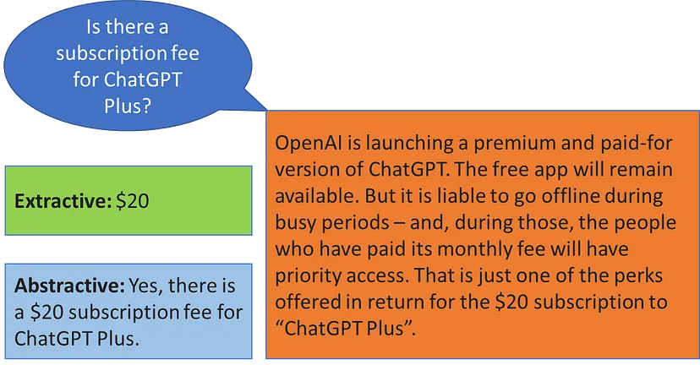
1. Giới thiệu
1.1 Giới thiệu về bài toán
Sự khác biệt giữa hai hướng tiếp cận
18
Hình 1.5: Sự khác biệt giữa hai hướng tiếp cận Extractive và Abstractive

Slide 19
Các biến thể của hệ thống trả lời câu hỏi
Open Generative QA
02
Extractive QA
01
Closed Generative QA
03
1. Giới thiệu
1.1 Giới thiệu về bài toán
Mô hình sinh văn bản trực tiếp từ nội dung đoạn văn bản được cung cấp
Mô hình trích xuất thông tin câu trả lời thông qua đoạn nội dung được cung cấp
Trong trường hợp này, không yêu cầu cung cấp đoạn văn bản chứa nội dung của câu hỏi. Câu trả lời hoàn toàn được mô hình sinh ra dựa trên tri thức đã học
19

Slide 20
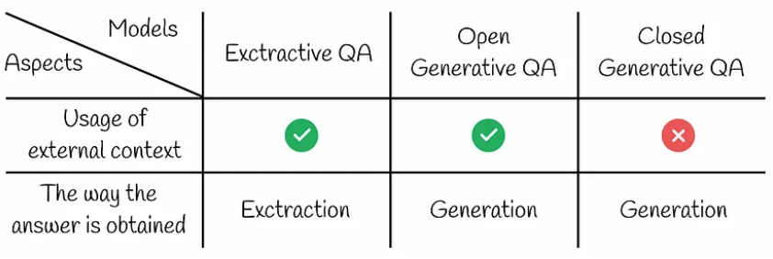
1. Giới thiệu
1.1 Giới thiệu về bài toán
Các biến thể của hệ thống trả lời câu hỏi
Hình 1.6 So sánh các biến thể của hệ thống trả lời câu hỏi
20

Slide 21
1. Giới thiệu
1.1 Giới thiệu về bài toán
Hệ thống trả lời câu hỏi được xây dựng: Extractive QA
21

Slide 22
1. Giới thiệu
1.1 Giới thiệu về bài toán
Question: Tên khoa học của động vật dưới nước là gì?
Context: Động vật lưỡng cư (danh pháp khoa học: Amphibia) là một lớp động vật có xương sống máu lạnh. Tất cả các loài lưỡng cư hiện đại đều là phân nhán Lissamphibia của nhóm lớn Amphibia này. Động vật lưỡng cư phải trải qua quá trình biến thái từ ấu trùng sống dưới nước tới dạng trưởng thành có phổi thở không khí, mặc dù vài loài đã phát triển qua nhiều giai đoạn khác nhau để bảo vệ hoặc bỏ qua giai đoạn ấu trùng ở trong nước dễ gặp nguy hiểm. Da được dùng như cơ quan hô hấp phụ, một số loài kỳ nhông và ếch thiếu phổi phụ thuộc hoàn toàn vào da. Động vật lưỡng cư có hình dáng giống bò sát, nhưng bò sát, cùng với chim và động vật có vú, là các loài động vật có màng ối và không cần có nước để sinh sản. Trong những thập kỷ gần đây, đã có sự suy giảm số lượng của nhiều loài lưỡng cư trên toàn cầu.
Answer: Amphibia
22

Slide 23
1.2 Các ứng dụng của bài toán
23

Slide 24
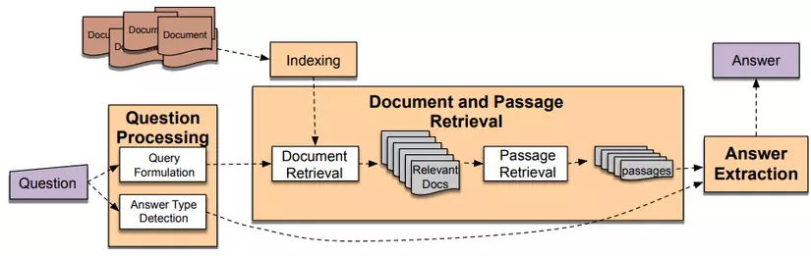
1.2 Các ứng dụng của bài toán
- Hỗ trợ tìm kiếm thông tin, trả lời các câu hỏi dựa trên sách, báo, phương tiện truyền thông
Hình 1.7 Minh họa quá trình trích xuất câu trả lời từ một lượng lớn dữ liệu
24

Slide 25
1.2 Các ứng dụng của bài toán
Hỗ trợ việc nghiên cứu, học tập, đọc hiểu tài liệu… VD: Ứng dụng chatPDF.
Ứng dụng xây dựng hệ thống tư vấn sức khỏe, chuẩn đoán bệnh trong y tế.
Trích xuất, thông kê dữ liệu. Trích xuất thông tin có trong hợp đồng, báo cáo.
25

Slide 26
1.3 Các thách thức của bài toán
26

Slide 27
1.3 Các thách thức của bài toán
Tiếng Việt là một ngôn ngữ đơn lập cùng với hệ thống từ ghép, từ láy, các từ đồng âm tạo ra sự “nhập nhằng” về mặt ngữ nghĩa.
Quá trình huấn luyện và phát triển mô hình cần lượng dữ liệu lớn và tài nguyên GPU để đảm bảo hiệu suất, thời gian và chất lượng của mô hình
27

Slide 28
1.4 Các cách tiếp cận bài toán
28

Slide 29
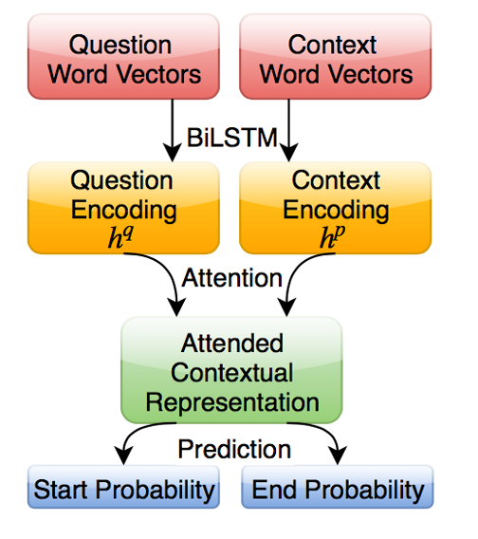
1.4.1 Hệ thống trả lời câu hỏi với cách tiếp cận của mạng Neural hồi quy (RNN) và cơ chế Attention
Hình 1.8 Mô hình mạng Neural hồi quy (RNN) và cơ chế Attention cho hệ thống trả lời câu hỏi
29
NguồnBilly Wan Dapeng Hong. Attention-based recurrent neural networks for question answering. 2017

Slide 30
1.4.1 Hệ thống trả lời câu hỏi với cách tiếp cận của mạng Neural hồi quy (RNN) và cơ chế Attention
Các tham số được thiết lập:
- Bộ vector Glover : dim = 100
- Optimization algorithm: Adam
- Lost function: Cross-entropy
30
NguồnBilly Wan Dapeng Hong. Attention-based recurrent neural networks for question answering. 2017

Slide 31
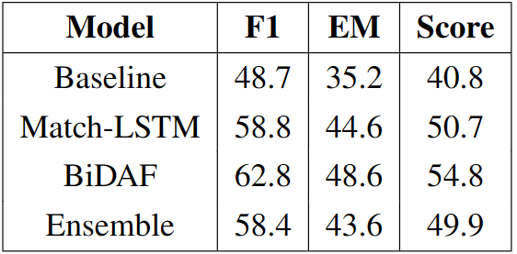
1.4.1 Hệ thống trả lời câu hỏi với cách tiếp cận của mạng Neural hồi quy (RNN) và cơ chế Attention
Bảng 1.1 Mô tả kết quả thu được của mô hình RNN
Kết quả thu được:
Hạn chế của vector: Việc sử dụng bộ vector Glove làm giảm đi tính đa dạng của ngữ cảnh trong câu. Cụ thể, bộ vector Glove tìm ra 1 vector đại diện cho mỗi từ dựa trên tập ngữ liệu lớn nên không thể hiện được hết sự đa dạng của ngữ cảnh
31

Slide 32
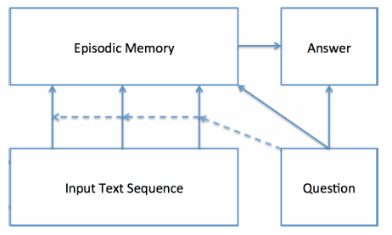
1.4.2 Hệ thống trả lời câu hỏi với cách tiếp cận của mô hình Dynamic Memory Networks
Mô hình sử dụng Word2Vec với bộ vector Glove được tiền huấn luyện
Hình 1.9 Cấu trúc của mô hình trả lời câu hỏi sử dụng Dynamic Memory Network
32
Nguồn: Ask me anything: Dynamic memory networks for natural languag processing, 2015

Slide 33
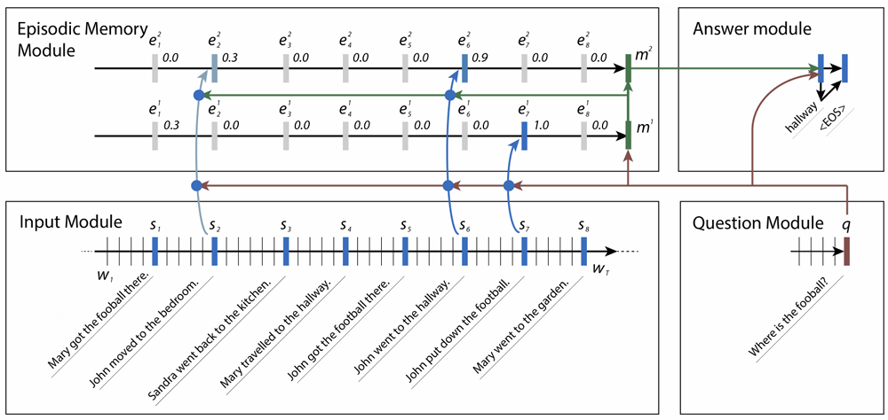
1.4.2 Hệ thống trả lời câu hỏi với cách tiếp cận của mô hình Dynamic Memory Networks
Hình 1.10: Ví dụ mô tả cách thức hoạt động của Dynamic Memory Networks
33
Nguồn: Ask me anything: Dynamic memory networks for natural languag processing, 2015

Slide 34
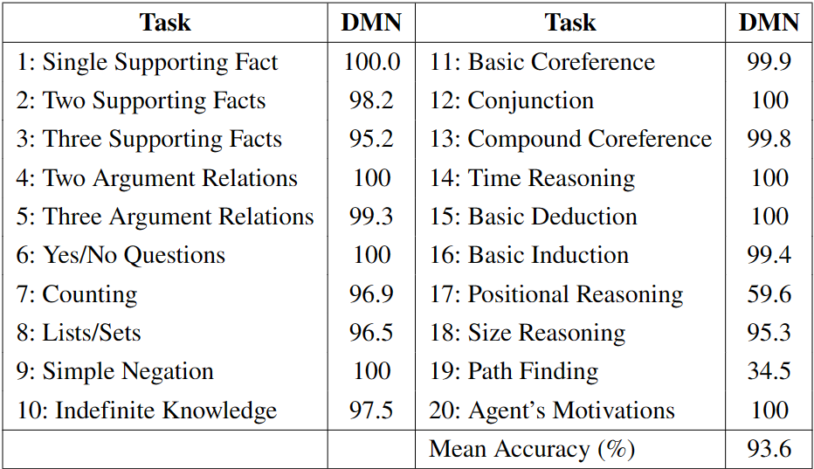
1.4.2 Hệ thống trả lời câu hỏi với cách tiếp cận của mô hình Dynamic Memory Networks
Kết quả thu được:
34

Slide 35
1.4.2 Hệ thống trả lời câu hỏi với cách tiếp cận của mô hình Dynamic Memory Networks
Hạn chế của mô hình: sử dụng bộ vector Glove
35

Slide 36

2. TỔNG QUAN VỀ MÔ HÌNH
36

Slide 37
2.1 Mô hình Transformer
37

Slide 38
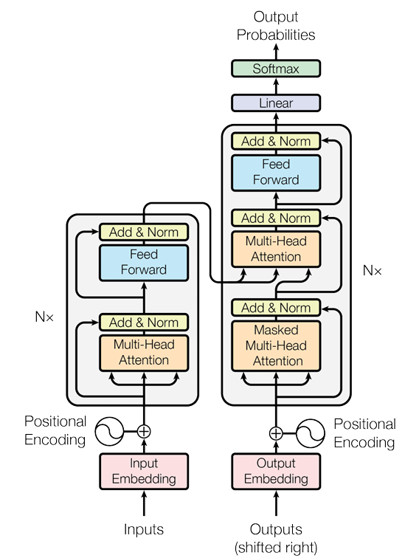
Nguồn: Attention is all you need (NIPS 2017)
2.1 Mô hình Transformer
Encoder: N = 6 lớp xếp chồng lên nhau. Mỗi lớp bao gồm 2 lớp con: Multi-head-self-attention, mạng Neural Feed-Forward. Đầu ra của mỗi lớp con trong Bộ mã hóa có số chiều là dmodel = 512
Hình 2.1 Cấu trúc của mô hình Transformer
38

Slide 39
Nguồn: Attention is all you need (NIPS 2017)
2.1 Mô hình Transformer
Decoder gồm N = 6 lớp có cấu tạo giống nhau xếp chồng lên.
Bộ giải mã chèn thêm một lớp con thứ ba, thực hiện cơ chế tự chú ý (Self-multi-head-attention) trên đầu ra của bộ mã hóa.
Hình 2.1 Cấu trúc của mô hình Transformer
39

Slide 40
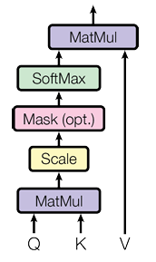
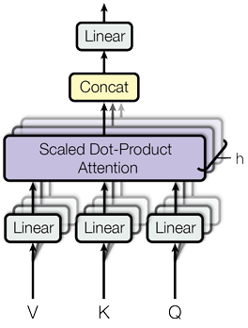
2.1 Mô hình Transformer
Cơ Chế Attention
Hình 2.2 Scaled Dot-Product
Hình 2.3 Multi-Head Attention
40
Nguồn: Attention is all you need (NIPS 2017)

Slide 41
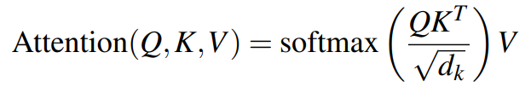
2.1 Mô hình Transformer
Scaled Dot-Product Attention
Trong đó:
dk là số chiều của Q và K
Hình 2.2 Scaled Dot-Product
41
Nguồn: Attention is all you need (NIPS 2017)

Slide 42
2.1 Mô hình Transformer
Multi-Head Attention
Thay vì tính toán dựa trên một bộ ma trận duy nhất => Tạo ra nhiều bộ ma trận để tính toán chính xác hơn.
Tránh trường hợp biểu diễn của một từ quá phụ thuộc vào các từ khác.
Hình 2.3 Multi-Head Attention
42
Nguồn: Attention is all you need (NIPS 2017)

Slide 43
2.1 Mô hình Transformer
Multi-Head Attention
Cơ chế Multi-head Attention cho phép tạo ra nhiều phiên bản của các ma trận Q, K, V, được gọi là các "đầu" (heads).
Query Size = Embedding / Number of heads
Mục đích:
- Giúp mô hình hiểu được nhiều mối quan hệ và sắc thái của từ đối với các từ khác trong câu.
Hình 2.3 Multi-Head Attention
43
Nguồn: Attention is all you need (NIPS 2017)

Slide 44
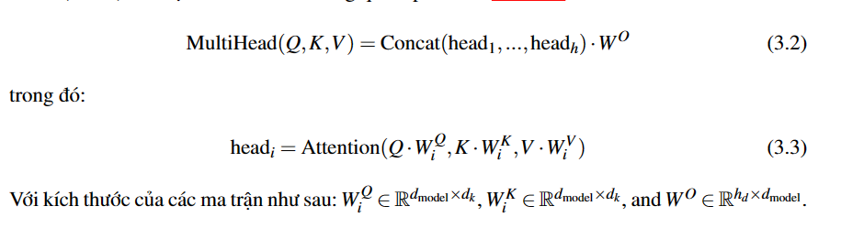
2.1 Mô hình Transformer
Multi-Head Attention
Hình 2.3 Multi-Head Attention
44
Nguồn: Attention is all you need (NIPS 2017)

Slide 45
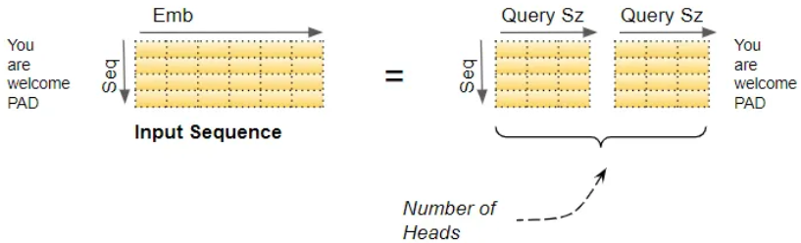
2.1 Mô hình Transformer
Multi-Head Attention
Mục đích:
- Giúp mô hình hiểu được nhiều mối quan hệ và sắc thái của từ đối với các từ khác trong câu.
Hình 2.3 Multi-Head Attention
45
Nguồn: Attention is all you need (NIPS 2017)

Slide 46
2.1 Mô hình Transformer
Position-wise Feed-Forward Networks(FFN)
FFN(x) = max(0, XW1 + b1)W2 + b2
Trong đó: - X là đầu vào. - W1 và b1 là trọng số và sai số của lớp ẩn. - W2 và b2 là trọng số và sai số của lớp đầu ra. - max(0, ...) biểu thị hàm ReLU (Rectified Linear Activation Function)
46

Slide 47
2.1 Mô hình Transformer
Position-wise Feed-Forward Networks(FFN)
FFN bao gồm hai tầng linear (fully connected) để biến đổi dữ liệu đầu vào:
- Tầng đầu tiên mở rộng kích thước đầu vào từ dmodel = 512 lên một kích thước lớn hơn là dff = 2048
- Tầng thứ hai ánh xạ lại về kích thước ban đầu dmode= 512
47

Slide 48
2.1 Mô hình Transformer
Position-wise Feed-Forward Networks(FFN)
Tất các các vector của từ sẽ được chuyển vào lớp đầu vào cùng một lúc, mô hình không thể nhận diện được thứ tự của chuổi đầu vào.
=> Yêu cầu cần phải chèn thông tin về vị trí của các token để mô hình có thể biết trong quá trình tính toán.
48

Slide 49
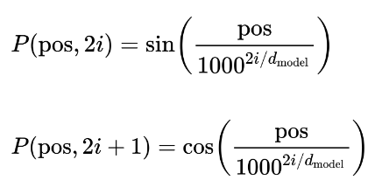
2.1 Mô hình Transformer
Position-wise Feed-Forward Networks(FFN)
Để làm được điều này, Positional Encoding (PE) đã ra đời.
Trong đó:
- pos là vị trí của từ trong câu và i là chiều của embedding.
49

Slide 50
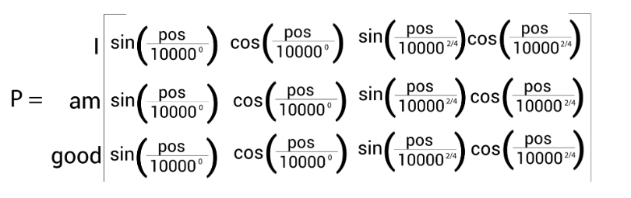
2.1 Mô hình Transformer
Position-wise Feed-Forward Networks(FFN)
- Ví dụ:
50

Slide 51
2.2 Mô hình BERT
51

Slide 52
2.2 Mô hình BERT
- BERT là một kiến trúc mô hình mới cho lớp bài toán Language Representation được công bố vào tháng 11 năm 2018 bởi nhóm tác giả đến từ Google, bao gồm Jacob Devlin, Ming-Wei Chang, Kenton Lee và Kristina Toutanova.
52

Slide 53
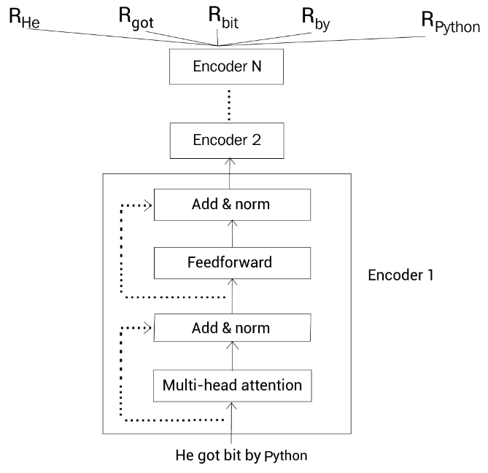
2.2 Mô hình BERT
53
Hình 2.4: BERT tạo ra vector cho từng từ dựa trên ngữ cảnh của câu

Slide 54
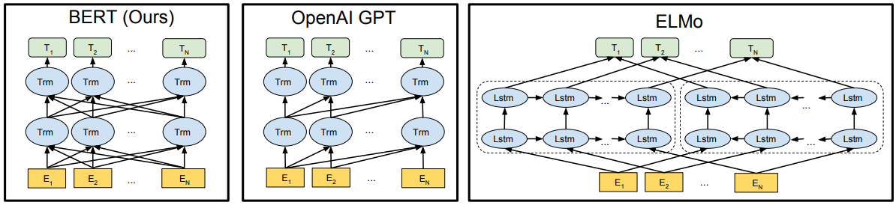
2.2 Mô hình BERT
Hình 2.5: Sự khác nhau giữa BERT, OpenAI GPT, ELMo
54

Slide 55
2.2 Mô hình BERT
OpenAI GPT sử dụng các vector đại diện được tiền huấn luyện trên ngữ cảnh một chiều từ trái sang phải
ELMo sử dụng các vector đại diện được tiền huấn luyện trên ngữ cảnh hai chiều dựa vào 2 mạng LTSM riêng biệt
55

Slide 56
2.2 Mô hình BERT
BERT sử dụng các vector đại diện được tiền huấn luyện dựa vào ngữ cảnh hai chiều trên cùng một mạng của mô hình Transformer
56

Slide 57
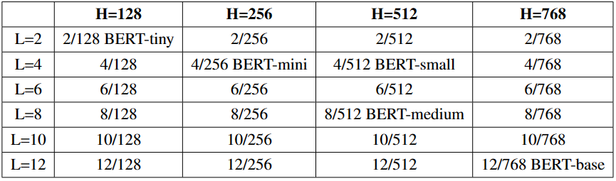
2.2 Mô hình BERT
Bảng 2.1: Thông tin về các thiết lập tham số đối với từng phiên bản mô hình BERT
57

Slide 58
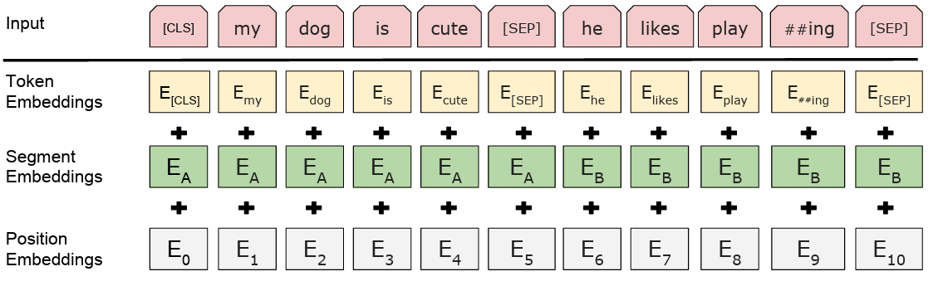
2.2 Mô hình BERT
2.2.1 Input Representation
2.6 Biểu diễn đầu vào của BERT (BERT Input Representation), đươc tính bằng tổng của token embeddings, segmentation embeddings và position embeddings (PE)
58

Slide 59
2.2 Mô hình BERT
2.2.2 Quá trình tiền huấn luyện và finetuning lại BERT
BERT được đào tạo song song bởi hai nhiệm vụ:
- Mô hình ngôn ngữ mặt nạ (Masked language modeling)
- Dự đoán câu tiếp theo (Next sentence prediction).
59

Slide 60
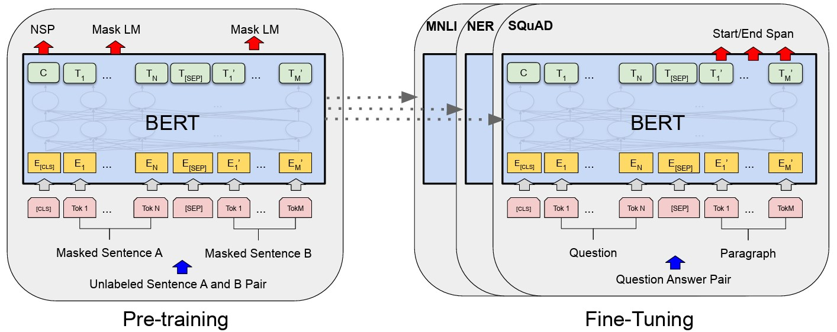
2.2 Mô hình BERT
2.2.2 Quá trình tiền huấn luyện và finetuning lại BERT
Hình 2.7: Quá trình tiền huấn luyện và fine-tuning của mô hình BERT
60

Slide 61
2.2 Mô hình BERT
2.2.2 Quá trình tiền huấn luyện và finetuning lại BERT
Mô hình ngôn ngữ mặt nạ:
Mô hình ngôn ngữ là gì?
61

Slide 62
2.2 Mô hình BERT
2.2.2 Quá trình tiền huấn luyện và finetuning lại BERT
Mô hình ngôn ngữ
Là mô hình được huấn luyện để dự đoán từ tiếp theo với đầu vào là một chuỗi các từ. Mô hình ngôn ngữ gồm 2 loại:
- Mô hình ngôn ngữ tự động hồi quy (Auto-regressive language modeling)
- Mô hình ngôn ngữ mã hóa tự động (Auto-encoding language modeling)
62

Slide 63
2.2 Mô hình BERT
2.2.2 Quá trình tiền huấn luyện và finetuning lại BERT
Mô hình ngôn ngữ
Mô hình ngôn ngữ tự động hồi quy (Auto-regressive language modeling) có 2 cách tiếp cận:
- Dự đoán tiến (Foward prediction -Dự đoán từ theo thứ tự từ trái sang phải)
- Dự đoán lùi (Backward prediction - Dự đoán từ theo thứ tự từ phải sang trái)
63

Slide 64
2.2 Mô hình BERT
2.2.2 Quá trình tiền huấn luyện và finetuning lại BERT
Mô hình ngôn ngữ
Mô hình ngôn ngữ mã hóa tự động (Auto-encoding language modeling):
- Mô hình tận dụng cả việc dự đoán tiến và dự đoán lùi. Mô hình sẽ đọc dữ liệu đầu vào theo cả hai hướng để đưa ra dự đoán
64

Slide 65
2.2 Mô hình BERT
2.2.2 Quá trình tiền huấn luyện và finetuning lại BERT
Mô hình ngôn ngữ mặt nạ
- BERT là mô hình ngôn ngữ mã hóa tự động.
- Sử dụng cách tiếp cận che giấu đi một cách ngẫu nhiên một số token đầu vào, sau đó mô hình chỉ dự đoán các token được giấu đi đó, được gọi là "masked LM"(MLM).
65

Slide 66
2.2 Mô hình BERT
2.2.2 Quá trình tiền huấn luyện và finetuning lại BERT
Mô hình ngôn ngữ mặt nạ
Nhược điểm:
- Các token được che đi sẽ không thể được nhìn thấy trong quá trình huấn luyện.
66

Slide 67
2.2 Mô hình BERT
2.2.2 Quá trình tiền huấn luyện và finetuning lại BERT
Mô hình ngôn ngữ mặt nạ
Cách khắc phục:
- Không phải lúc nào mô hình cũng thay thế các từ được che đi bằng token [MASK]. Thay vào đó, mô hình chọn 15% tokens một cách ngẫu nhiên và thực hiện các bước như sau:
67

Slide 68
2.2 Mô hình BERT
2.2.2 Quá trình tiền huấn luyện và finetuning lại BERT
Mô hình ngôn ngữ mặt nạ
(1) Thay thế 80% từ được chọn trong dữ liệu thành token [MASK].
(2) 10% các từ được chọn sẽ được thay thế bởi 1 từ ngẫu nhiên.
(3) 10% còn lại được giữ không thay đổi.
68

Slide 69
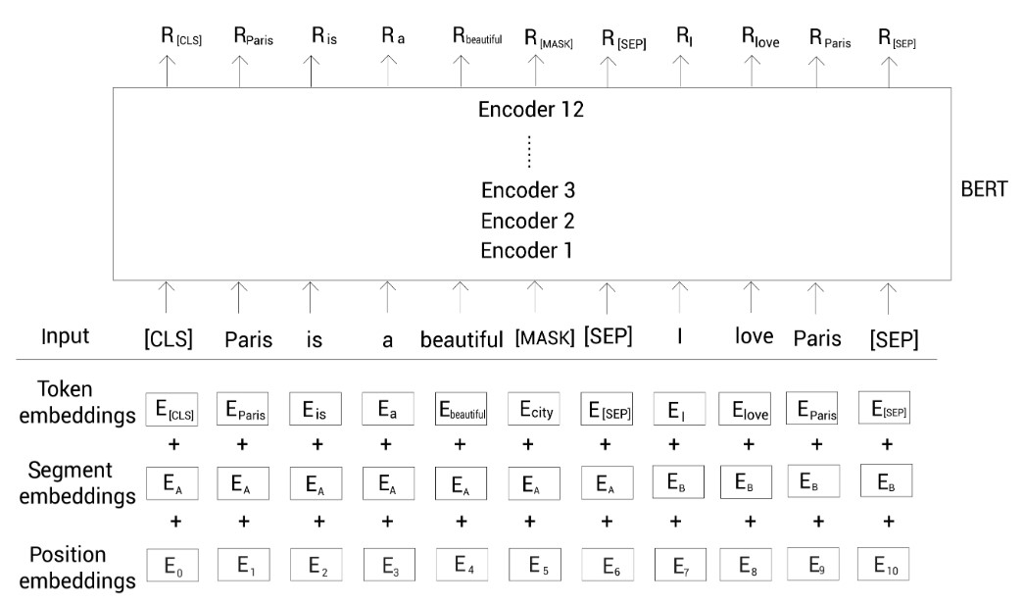
2.2 Mô hình BERT
2.2.2 Quá trình tiền huấn luyện và finetuning lại BERT
Mô hình ngôn ngữ mặt nạ
Hình 2.8: Quá trình tiền huấn luyện mô hình BERT với nhiệm vụ xây dựng mô hình ngôn ngữ mặt nạ
69

Slide 70
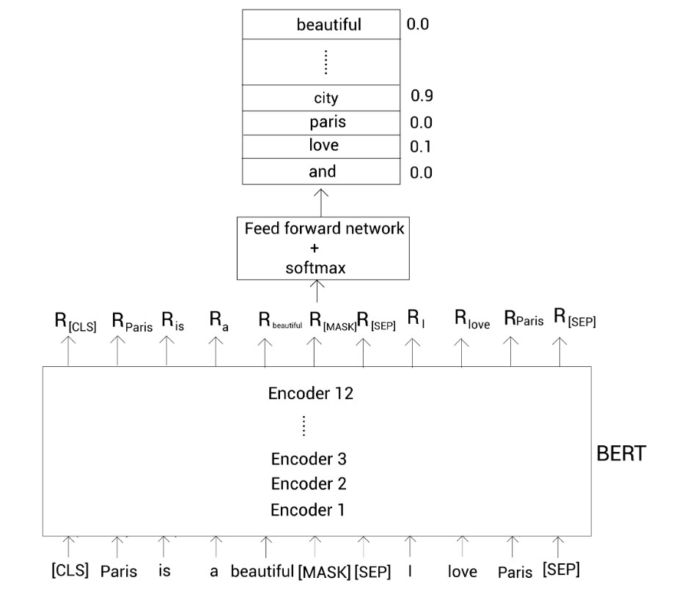
2.2 Mô hình BERT
2.2.2 Quá trình tiền huấn luyện và finetuning lại BERT
Mô hình ngôn ngữ mặt nạ
Hình 2.9: Quá trình đưa ra kết quả xác suất có thể là RMASK của tất cả các từ có trong tập từ vựng
70

Slide 71
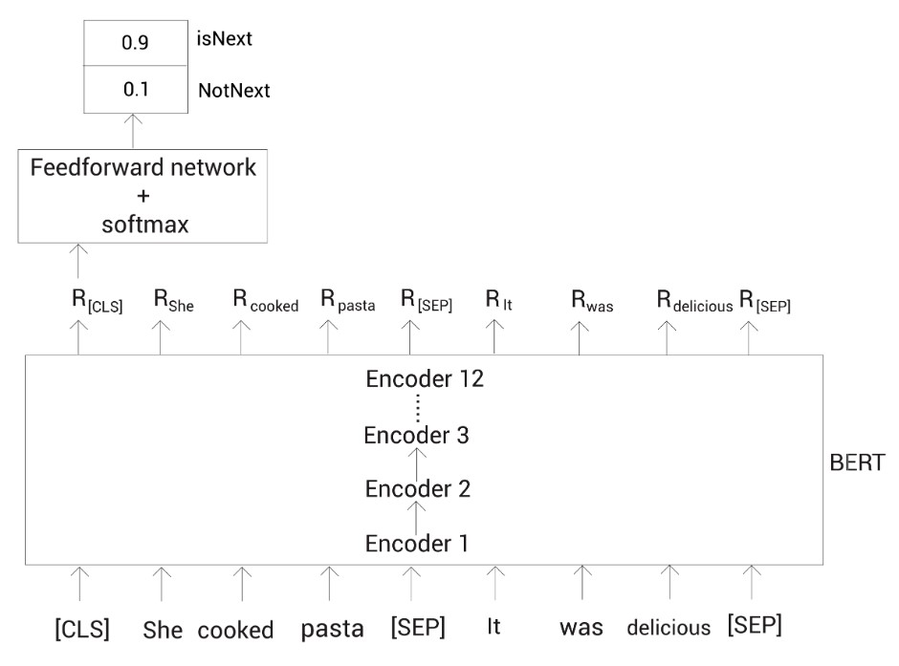
2.2 Mô hình BERT
2.2.2 Quá trình tiền huấn luyện và finetuning lại BERT
Mô hình dự đoán câu tiếp theo
Hình 2.10: Quá trình đưa ra kết quả xác suất hai câu có phải liên tiếp nhau
71

Slide 72
3. XÂY DỰNG MÔ HÌNH
68

Slide 73
3.1 Giới thiệu về tập dữ liệu
73

Slide 74
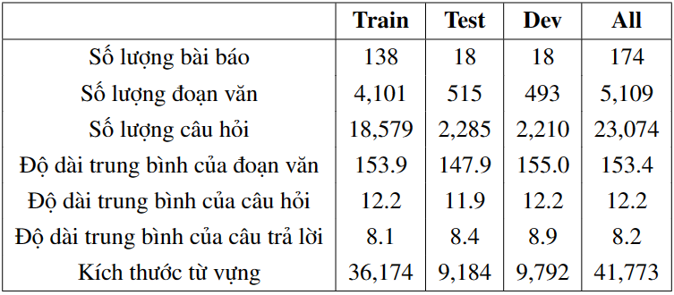
3.1 Giới thiệu về tập dữ liệu
Tập dữ liệu sử dụng: Vietnamese Question Answering Dataset (UIT-ViQuAD) được giới thiệu bởi nhóm tác giả đến từ Trường Đại học Công nghệ Thông tin, Đại học Quốc gia Thành phố Hồ Chí Minh
74
Bảng 3.1: Chi tiết tập dữ liệu UIT-ViQuAD 1.0

Slide 75
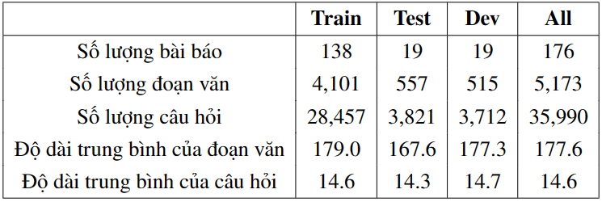
3.1 Giới thiệu về tập dữ liệu
Tập dữ liệu sử dụng: Vietnamese Question Answering Dataset (UIT-ViQuAD)
Bảng 3.2: Chi tiết tập dữ liệu UIT-ViQuAD 2.0
75

Slide 76
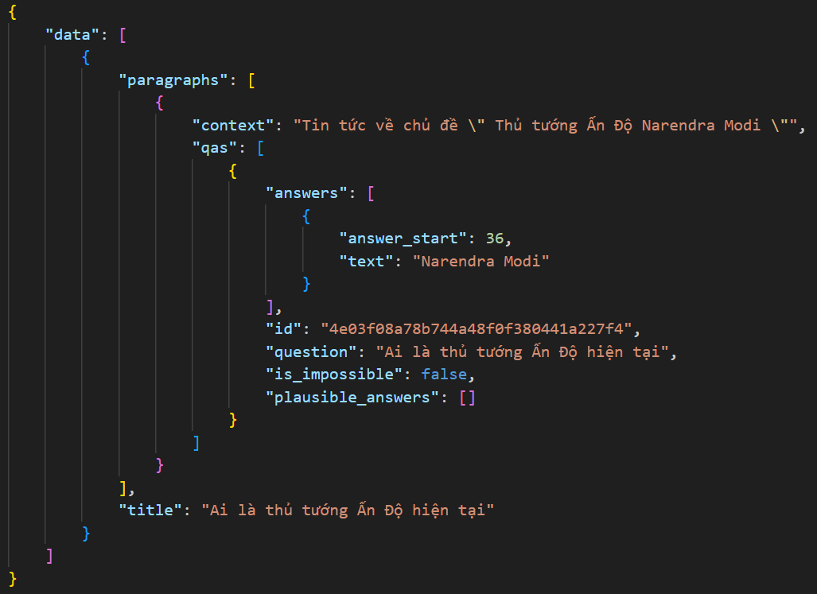
3.1 Giới thiệu về tập dữ liệu
Hình 3.1: Minh họa định dạng của tập dữ liệu
76

Slide 77
3.2 Tinh chỉnh mô hình BERT cho nhiệm vụ trả lời câu hỏi
77

Slide 78
3.2 Tinh chỉnh mô hình BERT cho nhiệm vụ trả lời câu hỏi
Nhiệm vụ: Trích xuất câu trả lời từ câu hỏi và đoạn văn bản kèm theo được cung cấp trước đó.
- Đầu vào của mô hình : <Câu hỏi> <Đoạn văn bản chứa câu trả lời>
- Đầu ra của mô hình: <Câu trả lời chứa trong đoạn văn bản>
78

Slide 79
3.2 Tinh chỉnh mô hình BERT cho nhiệm vụ trả lời câu hỏi
Câu hỏi: "Hệ thống miễn dịch là gì?“
Đoạn văn bản: "Hệ thống miễn dịch là hệ thống gồm nhiều cấu trúc và quá trình sinh học bên trong cơ thể nhằm bảo vệ chống lại bệnh tật. Để hoạt động bình thường, hệ thống miễn dịch phải phát hiện nhiều loại tác nhân, được gọi là mầm bệnh, từ vi rút đến giun ký sinh và phân biệt chúng từ mô khỏe mạnh của chính sinh vật đó."
79

Slide 80
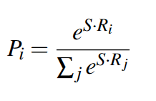
3.2 Tinh chỉnh mô hình BERT cho nhiệm vụ trả lời câu hỏi
Mô hình sử dụng hai vector S và vector E, giá trị của vector S và E sẽ được điều chỉnh trong quá trình học của mô hình. Với mỗi token, tính toán tích giữa vector R_i và vector S:
80

Slide 81
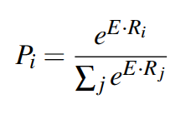
3.2 Tinh chỉnh mô hình BERT cho nhiệm vụ trả lời câu hỏi
Giá trị xác suất có thể là token kết thúc của R_i tương tự như với Token bắt đầu:
81

Slide 82
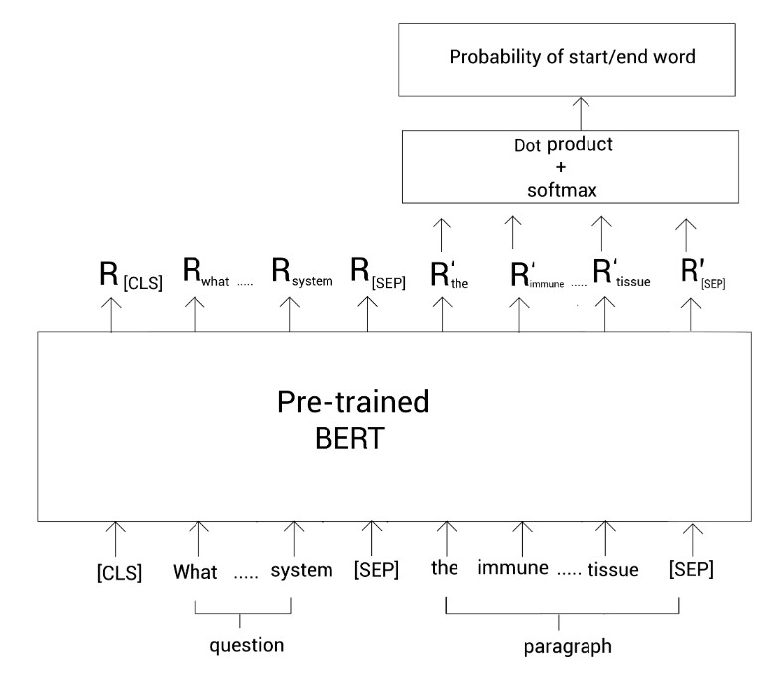
3.2 Tinh chỉnh mô hình BERT cho nhiệm vụ trả lời câu hỏi
82
Hình 3.2: Quá trình đưa ra kết quả của mô hình BERT được tinh chỉnh cho nhiệm vụ trả lời câu hỏi

Slide 83
3.3 Phương pháp đánh giá mô hình
83

Slide 84
3.3 Phương pháp đánh giá mô hình
Có ba độ đo phổ biến cho nhiệm vụ này là:
- Độ chính xác tuyệt đối (Exact Match - EM)
- F1-score
- Top-n-accuracy
Bài báo cáo này sẽ sử dụng hai trong ba độ đo đó là EM và F1-score
84

Slide 85
3.3 Phương pháp đánh giá mô hình
- Độ đo chính xác tuyệt đối (EM): nếu các ký tự của câu trả lời được dự đoán chính xác hoàn toàn với các ký tự của câu trả lời thực tế, EM = 1, nếu ngược lại EM = 0
85

Slide 86
3.3 Phương pháp đánh giá mô hình
Độ đo F1-score được tính dựa trên số lượng từ phù hợp giữa câu trả lời của hệ thống và câu trả lời thực tế.
Precision = (số lượng từ của hệ thống phù hợp với câu trả với thực tế/ (tổng số từ trong câu trả lời của hệ thống)
Recall = (số lượng từ phù hợp của hệ thống) / (tổng số từ trong câu trả lời thực tế)
F1-score = (2 * Precision * Recall) / (Precision + Recall)
86

Slide 87
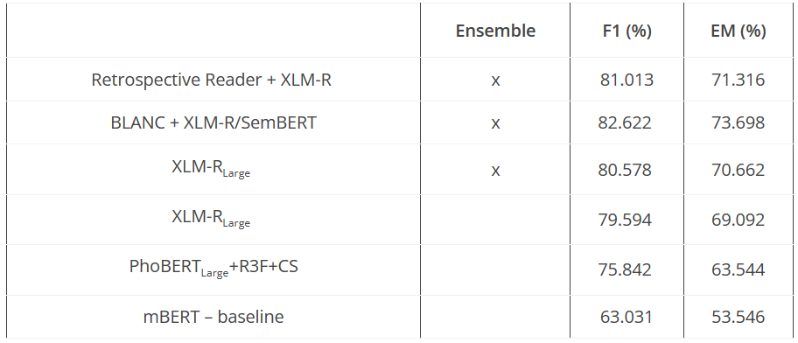
3.3 Phương pháp đánh giá mô hình
Hình 3.3: Một số kết quả từ cuộc thi VLSP 2021 - Vietnamese Machine Reading Comprehension
87
Nguồn: VLSP 2021 - Vietnamese Machine Reading Comprehension Result

Slide 88
3.4 Giới thiệu mô hình PhoBERT
88

Slide 89
3.4 Giới thiệu mô hình PhoBERT
Mô hình PHoBERT được nhóm tác giả bao gồm Nguyễn Quốc Đạt và Nguyễn Tuấn Anh, thuộc nhóm nghiên cứu VinAI giới thiệu vào năm 2020.
PhoBERT là một mô hình SOTA (State-of-the-art) đã được huấn luyện trước sử dụng cho tiếng Việt.
PhoBERT có hai phiên bản, bao gồm PhoBERT_base và PhoBERT_large là mô hình ngôn ngữ lớn được tiền huấn luyện đầu tiên dựa trên nguồn dữ liệu tiếng Việt.
PhoBERT sử dụng pretrain-model của RoBERTa
89

Slide 90
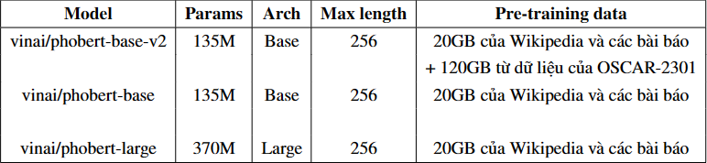
3.4 Giới thiệu mô hình PhoBERT
Bảng 3.2: Thông tin về các thiết lập tham số đối với từng phiên bản mô hình PhoBERT
90

Slide 91
3.4 Giới thiệu mô hình PhoBERT
Các cải tiến của RoBERTa so với BERT:
• Huấn luyện mô hình dựa trên tập dữ liệu lớn, với kích thước mỗi batch lớn hơn, thời gian huấn luyện mô hình lâu hơn.
• Loại bỏ đi phần dự đoán câu tiếp theo (Next sentense prediction).
Nguồn: A robustly optimized bert pretraining approach. 2019
91

Slide 92
3.4 Giới thiệu mô hình PhoBERT
Các cải tiến của RoBERTa so với BERT:
• Huấn luyện mô hình dựa trên những câu văn có độ dài lớn.
• Thay thế phương pháp static masking bằng phương pháp dynamic masking.
Nguồn: A robustly optimized bert pretraining approach. 2019
92

Slide 93
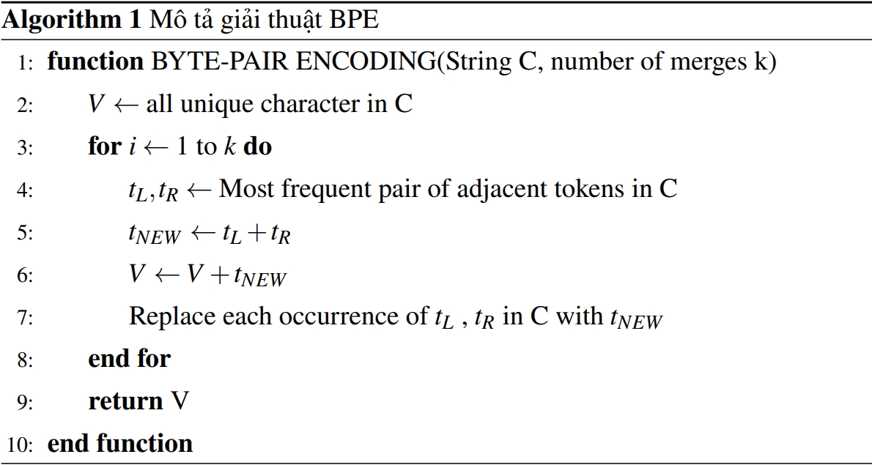
3.4 Giới thiệu mô hình PhoBERT
Thuật toán tách từ BPE
Nguồn: Alexandra Birch Rico Sennrich, Barry Haddow. Neural machine translation of rare words with subword units. 2015
93

Slide 94
3.5 Xây dựng mô hình
Bước 1. Tiền xử lý dữ liệu:
Xây dựng dataloader, phân chia tập dữ liệu, tách từ theo phương pháp BPE
Raw data
Feature: [“id”, “title”, “context”, “question”, “answers”]
Processed data
Feature: [“input_ids”, “attention_mask”, “start_positions”, “end_positions”]
94

Slide 95
Processed data
Feature: [“input_ids”, “attention_mask”, “start_positions”, “end_positions”]
3.5 Xây dựng mô hình
Bước 1. Tiền xử lý dữ liệu:
Trong đó:
input_ids: kích thước 258 (256 token + 2 token bắt đầu, kết thúc)
attention_mask: kích thước 258, bằng 0 nếu token tại đó là padding, ngược lại bằng 1.
start_positions: Chỉ số bắt đầu câu trả lời
end_positions: Chỉ số kết thúc câu trả lời
95

Slide 96
3.5 Xây dựng mô hình
Bước 2. Phân chia tập dữ liệu:
Hơn 29, 500
Cặp câu hỏi và câu trả lời
Test.json
1, 121 câu hỏi
Train.json
28, 457 câu hỏi
New_train.json
25, 270 câu hỏi
Valid.json
3, 187 câu hỏi
96

Slide 97

3.5 Xây dựng mô hình
Bước 3. Thiết lập thí nghiệm:
Pretrain – model được sử dụng:PhoBERT-base
 | Max length | Strike | Learning rate | Batch size | Epochs | Train size | Valid size
 | 256 | 128 | 2. 10^(-5) | 10 | 20 | 25270 | 3187
Bảng 3.4 Thông tin các tham số được thiết lập cho quá trình tinh chỉnh PhoBERT-base
97

Slide 98
3.5 Xây dựng mô hình
Bước 3. Thiết lập thí nghiệm:
Sử dụng thuật toán Beam- search để tối ưu mô hình, với k=20
start_logit[0]
start_logit[1]
........
……
……
start_logit[16]
start_logit[17]
start_logit[18]
start_logit[19]
end_logit[0]
end_logit[1]
end_logit[2]
end_logit[3]
……
……
end_logit[17]
end_logit[18]
end_logit[19]
98

Slide 99
3.5 Xây dựng mô hình
Bước 3. Thiết lập thí nghiệm:
Pretrain – model được sử dụng:PhoBERT-base
 | Mô hình | EM | F1-Score
 | PhoBERT-base | 53.8473 | 77.9264
Bảng 3.5 Kết quả tốt nhất mà mô hình thu được
99

Slide 100
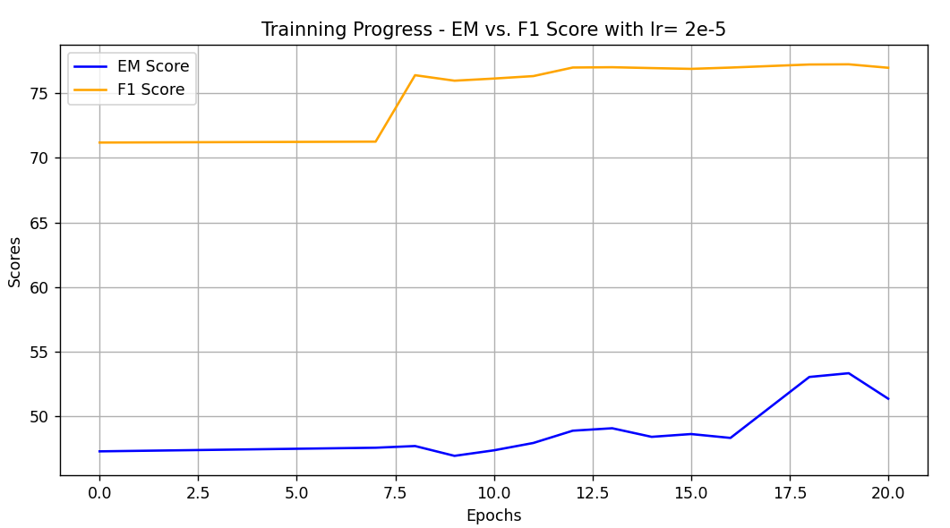
3.5 Xây dựng mô hình
100
Hình 3.4 a): Kết quả huấn luyện của mô hình với tốc độ học lr = 2e-5

Slide 101
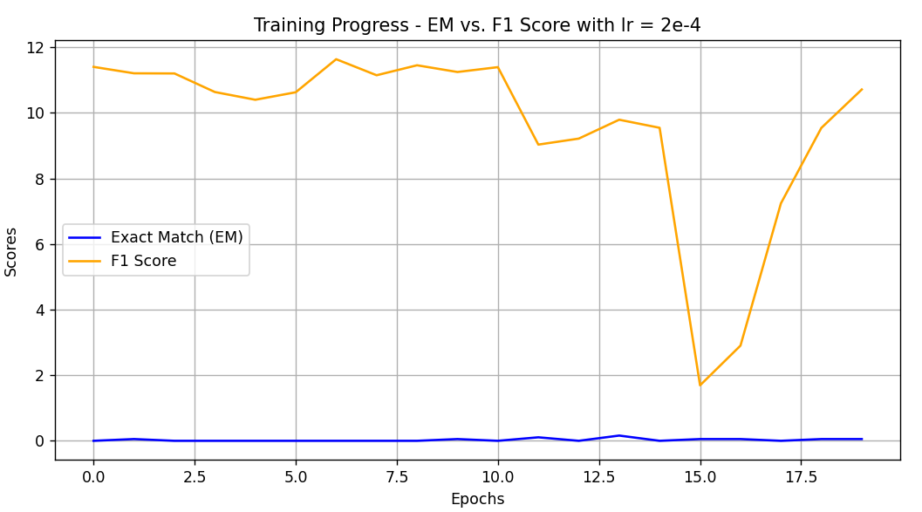
3.5 Xây dựng mô hình
101
Hình 3.4 b): Kết quả huấn luyện của mô hình với tốc độ học lr = 2e-4

Slide 102
3.5 Xây dựng mô hình
Bước 4. Đánh giá mô hình với tập dữ liệu thu thập được
- Dữ liệu thu thập được bao gồm 1124 cặp câu hỏi và đoạn văn được định dạng dưới file .json
102

Slide 103
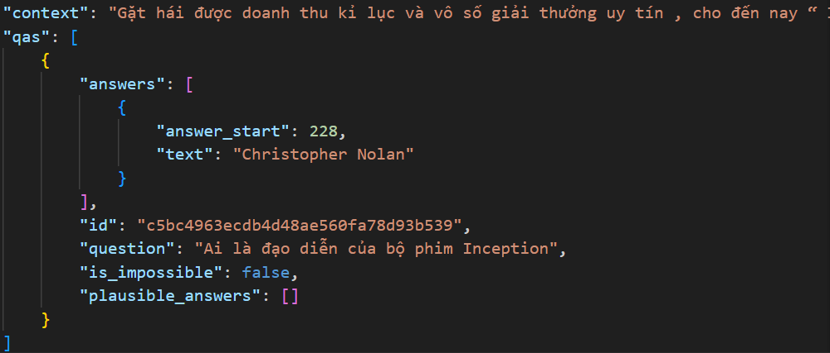
3.5 Xây dựng mô hình
Bước 4. Đánh giá mô hình với tập dữ liệu thu thập được
103
Hình 3.5: Minh họa cấu trúc của 1 bản dữ liệu

Slide 104
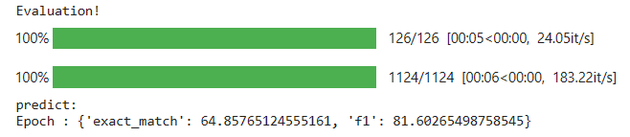
3.5 Xây dựng mô hình
Kết quả kiểm thử:
Hình 3.6: Kết quả mô hình thu được với tập dữ liệu thu thập
104

Slide 105
3.5 Xây dựng mô hình
Đánh giá mô hình:
- Thời gian xử lý (Sử dụng môi trường Kaggle)
Điều kiện đánh giá | Nội dung đoạn văn | Độ dài đoạn văn | Câu hỏi | Thời gian phản hồi
Sử dụng CPU | Tóm tắt truyện “Dế mèn phiêu lưu ký” | 585 từ | “Vương quốc của côn trùng có cánh có tên là gì" | 2.2000s
Sử dụng GPU P100 (Kaggle) | Tóm tắt truyện “Dế mèn phiêu lưu ký” | 585 từ | “Vương quốc của côn trùng có cánh có tên là gì” | 0.3514s
105

Slide 106
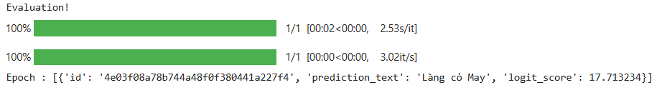
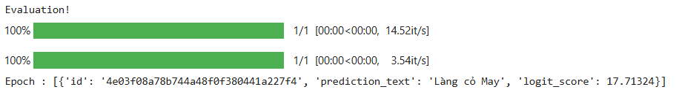
3.5 Xây dựng mô hình
Đánh giá mô hình:
- Thời gian xử lý
Hình 3.7 Kết quả thời gian chạy của mô hình sử dụng CPU
Hình 3.8 Kết quả thời gian chạy của mô hình sử dụng GPU P100
106

Slide 107
3.5 Xây dựng mô hình
Đánh giá mô hình:
- Thời gian xử lý
Điều kiện đánh giá | Nội dung đoạn văn | Độ dài đoạn văn | Câu hỏi | Thời gian phản hồi
Sử dụng CPU | Sherlock Holmes tại trang Wikipedia | 9334 từ | “Ai là nhân vật truyền cảm hứng cho Arthur Conan Doyle tạo ra Sherlock Holmes" | 52s
Sử dụng GPU P100 (Kaggle) | Sherlock Holmes tại trang Wikipedia | 9334 từ | “Ai là nhân vật truyền cảm hứng cho Arthur Conan Doyle tạo ra Sherlock Holmes" | 6s
107

Slide 108

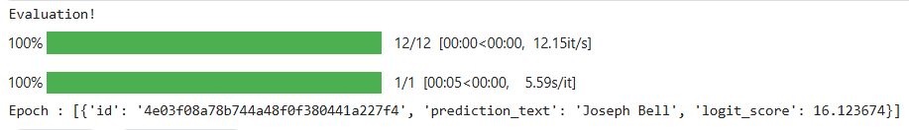
3.5 Xây dựng mô hình
Đánh giá mô hình:
- Thời gian xử lý
Hình 3.9 Kết quả thời gian chạy của mô hình sử dụng CPU
Hình 3.10 Kết quả thời gian chạy của mô hình sử dụng GPU P100
108

Slide 109
3.5 Xây dựng mô hình
Đánh giá mô hình:
- Kết quả phản hồi:
Mô hình phản hồi sai với những câu hỏi chứa quá ít hoặc không chứa thông tin trong đoạn văn bản được cung cấp.
Mô hình phản hồi sai với những câu câu hỏi dài.
109

Slide 110
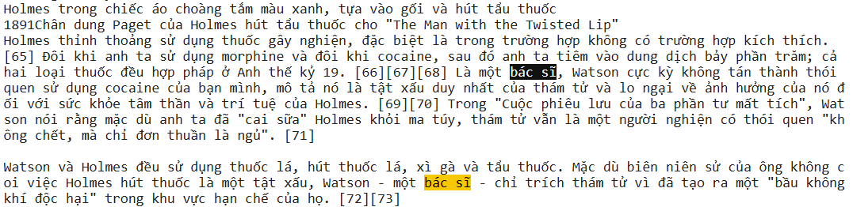
3.5 Xây dựng mô hình
- Kết quả phản hồi:
Mô hình chỉ trả lời được câu hỏi chứa các từ xuất hiện trong đoạn văn
Hình 3.11 Đoạn văn cung cấp cho hệ thống trả lời câu hỏi
110

Slide 111
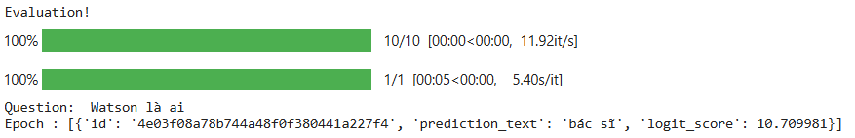
3.5 Xây dựng mô hình
- Kết quả phản hồi:
Mô hình chỉ trả lời được câu hỏi chứa các từ xuất hiện trong đoạn văn
Hình 3.12 Hệ thống phản hồi câu trả lời chứa các từ trong đoạn văn
111

Slide 112
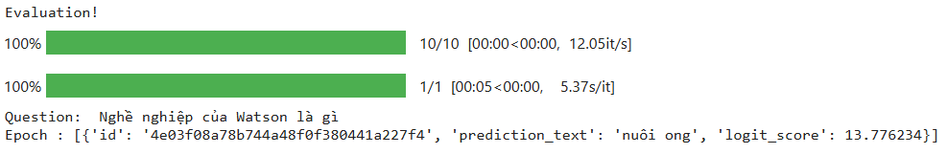
3.5 Xây dựng mô hình
- Kết quả phản hồi:
Mô hình chỉ trả lời được câu hỏi chứa các từ xuất hiện trong đoạn văn
Hình 3.13 Mô hình phản hồi sai đối với câu hỏi không có trong đoạn văn
112

Slide 113
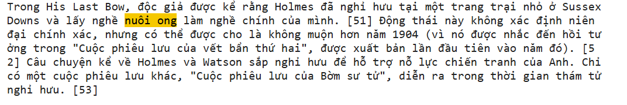
3.5 Xây dựng mô hình
- Kết quả phản hồi:
Mô hình chỉ trả lời được câu hỏi chứa các từ xuất hiện trong đoạn văn
Hình 3.14 Đoạn văn chứa nội dung mà mô hình trả lời sai
113

Slide 114
KẾT LUẬN, HƯỚNG PHÁT TRIỂN
114

Slide 115
Kết quả đạt được:
Mặt tích cực:
- Kết quả huấn luyện của mô hình PhoBERT-base thu được với tập đánh giá là EM = 53.8473 và F1-Score = 77.9264
=> Hệ thống trả lời câu hỏi trích xuất câu trả lời được xây dựng từ mô hình PhoBERT cho kết quả tốt đối với tiếng Việt
115

Slide 116
Kết quả đạt được:
Mặt hạn chế:
Gặp phải hạn chế về thời gian xử lý, phụ thuộc vào GPU của hệ thống
Phản hồi sai đối với các câu hỏi cung cấp không đầy đủ ngữ cảnh hoặc các câu hỏi có kích thước lớn
116

Slide 117
Hướng phát triển
Gán nhãn các từ loại (POS Tagging), phân tích câu hỏi, tìm ra những ý chính có trong đoạn văn, đánh trọng số lên các từ để tăng độ chính xác của mô hình
Sử dụng thuật toán BM25 để có thể tìm kiếm nội dung liên quan đến câu hỏi cung cấp nhanh hơn
Huấn luyện mô hình cho việc trả lời câu hỏi trong một nguồn tri thức giới hạn nhất định
Nguồn: Đặng Văn Nghiêm Trần Thị Minh Khoa Đặng Thị Phúc, Nguyễn
Thanh Long. Xây dựng hệ thống tự động giải đáp thắc mắc về các quy định học tập tại trường Đại học công nghiệp bằng kỹ thuật học sâu. 2023
117

Slide 118

THẢO LUẬN

Slide 119
THANKS

